Slide 1
Projekt Wehikuł czasu
Historia Szkoły Podstawowej nr 4 w Chojnowie Przygotowała: klasa 5C grupa 5

Slide 2
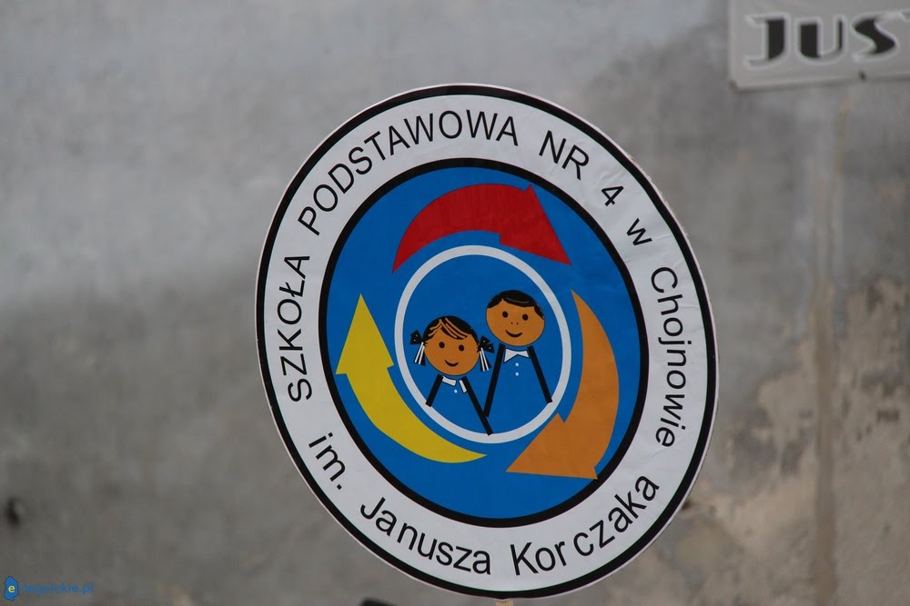
Szkoła podstawowa nr. 4 w Chojnowie powstała 17 lutego 1986 roku. Pierwszym dyrektorem szkoły był Andrzej Przybysz. Wtedy do szkoły zaczęło chodzić 595 uczniów. W tamtej chwili było w szkole 41 nauczycieli.1 lutego 1986 r. odbyła się rada pedagogiczna po raz pierwszy. 1 września 1987 r. odbyła się Wojewódzka Inauguracja roku szkolnego 1987 / 1988. 17 lutego 1991 r. minęło już 5 lat działalności szkoły , w tym dniu także szkoła dostała im. Janusza Korczaka od tamtej chwili cała nazwa szkoły brzmi ,,Szkoła podstawowa nr. 4 w Chojnowie im. Janusza Korczaka.1 września 2006 r. stanowisko dyrektora przejęła Elżbieta Borysewicz. Do roku 2008 w szkole była już biblioteka, kuchnia, stołówka, gabinety lekarskie, trzy sale komputerowe i świetlica.

Slide 3
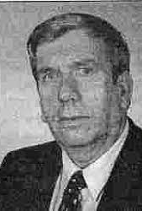
Pan Andrzej Przybysz został mianowany pierwszym dyrektorem szkoły. O to wyróżnienie spotkało go w 1985 roku. Jego głównym pragnieniem było zapewnienie uczniom dogodnych warunków do nauki i samorealizacji. Jak najszybciej przystąpił do gromadzenia sprzętu i pomocy naukowej. Rodziców wytrwale zachęcał do porządkowania pomieszczeń klasowych.

Slide 4
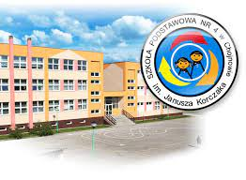
Na czele jako dyrektor nowej szkoły stał pan mgr. Andrzej Przybysz. Dyrektor z entuzjazmem dążył do swego celu.

Slide 5
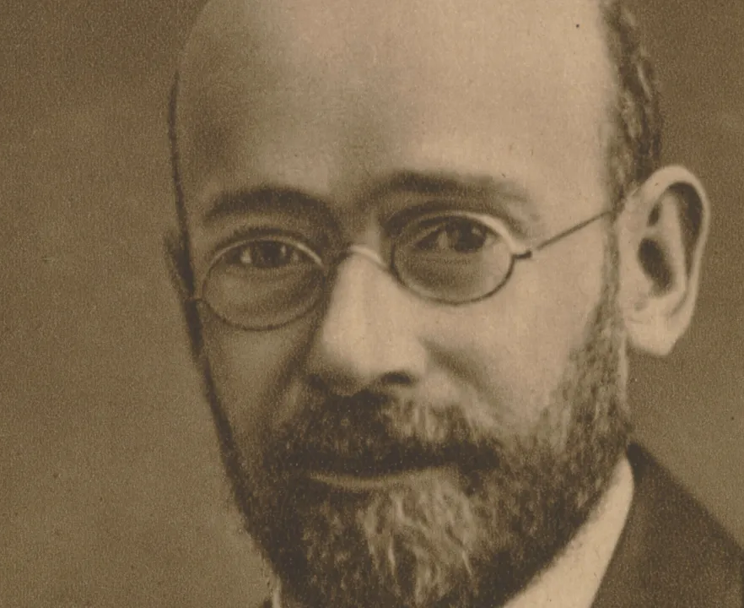
1 września 1987r. w naszej szkole odbyła się Wojewódzka Inauguracja Roku Szkolnego 1987/1988.
Kolejna ważna data to 31 maj 1991 roku. Wtedy to nasza szkoła otrzymała pełną nazwę i nowego patrona Janusza Korczaka.
W 1999 roku zaczęto wprowadzać reformy lecz nasza szkoła już w 1996 roku je umożliwiła i z entuzjazmem nauczycieli w tym samym roku powstała pracownia komputerowa.

Slide 6
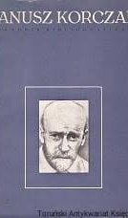
Janusz Korczak urodził się w Warszawie w zasymilowanej rodzinie żydowskiej. Został wychowany w polskiej kulturze, w duchu pozyfistycznych haseł pracy społecznej. W 1898 zdał maturę i rozpoczął studia na Wydziale Lekarskim Cesarsiego uniwersytetu w Warszawie, na którym studiował sześć lat, powtarzając pierwszy rok. Uczestniczył w wykładach m.in. Edwarda Przewoskiego (anatomia i bakteriologia)
Od lat młodzieńczych zauważał potrzeby i zainteresowania dziecka. Wraz z Stefanią Wilczyńską założył dom sierot w Warszawie.

Slide 7
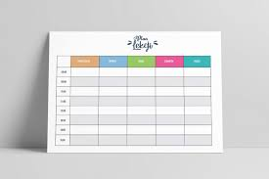
Oprócz zajęć podstawowych, które były kiedyś jedynymi zajęciami w szkole takich jak: Matematyka, historia, j.polski szkoła rozwinęła się na tyle, że w chwili obecnej mamy już bardzo wiele zajęć pozalekcyjnych i kółek zainteresowań. Są to między innymi kółka teatralne, zespoły taneczne, gazetka szkolna Zlepek i języki obce. Każdy z Korczakowców może znaleźć coś dla siebie.

Slide 8
Życie uczniów kiedyś I teraz toczy się zwykle na korytarzach.
Szkolny korytarz jak w każdej szkole jest długi i szeroki , aby uczniowie swobodnie się poruszali i na przerwach odpoczywali. Na ścianach są powieszone znaki ewakuacyjne, gaśnice i plan szkoły . W głównym korytarzu, z prawej strony przy schodach znajduje się sekretariat. Po lewej stonie od wejścia znajduje się popiersie naszego patrona Janusza Korczaka. Wisi tam tablica w której się znajdują zastępstwa dla wszystkich uczniów i nauczycieli . W korytarzu przy wejściu są tablice na których wiszą zdjęcia, rysunki i osiągnięcia szkoły. Kawałek dalej stoją dwa automaty z napojami i jedzeniem. Na ścianach są powieszone stojaki, a w nich są kwiaty. Gdy idziemy po schodach możemy zobaczyć też tabliczkę mnożenia dla utrwalenia wiadomości. Na drzwiach do każdej klasy jest informacja, z której możemy się dowiedzieć jaka to klasa i przedmiot. W piwnicy znajdują się szatnie dla uczniów. Na parterze jest wejście na basen i wejście główne.
Po każdej stronie korytarza są po trzy klasy a na samym końcu są dwie klasy i wielkie okno. Na pierwszym piętrze znajduje się siedem klas i także wielkie okno. Na drugim piętrze znajduje się małe drzewo z różnymi kwiatami, są tam też trzy klasy i wielkie okno. Na pierwszym piętrze znajdują się jeszcze dwie stare ławki z czasów pradziadków.

Slide 9
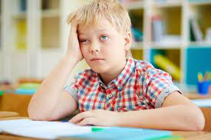
Szkoła przez lata rozbudowywała się. Nie było basenu, placu zabaw i różnych innych rzeczy.
Powracając z tej dalekiej podróży w przeszłość naszej szkoły chcielibyśmy się już pożegnać w jakże krótkim liście z przeszłości życzy jak najlepiej: klasa 5C

Slide 10
,Bibliografia''
Informacje o Andrzeju Przybyszu - strona internetowa sp4
Informacje o Januszu Korczaku Wikipedii wolnej encyklopedii.
Zdjęcia skopiowane z internetu

